Slide 1
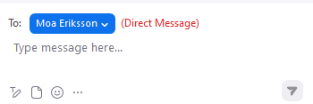
Snart börjar…
Demo av version 2.31
Mötet spelas in. Inspelningen och chatten kommer läggas upp på ladok.se.
Vill du vara anonym?
Stäng av kamera och mikrofon. Skicka direktmeddelanden i chatten till Moa Eriksson.

Slide 2
Demo av version 2.31
Klara Nordström, användarstöd och kommunikation
Moa Eriksson, användarstöd och kommunikation
20 november 2023

Slide 3
Detta kommer demonstreras
Utbildningsplanering: Ny regel kan läggas in för Signalering

Slide 4
Andra förbättringar
Utbildningsinformation: Det är nu möjligt att redigera samt med registervård ändra fr.o.m-datum på moduler.

Slide 5
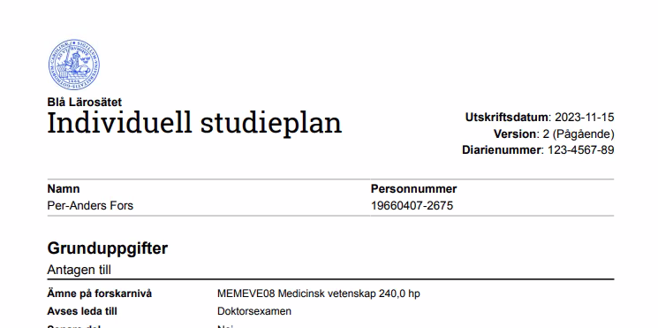
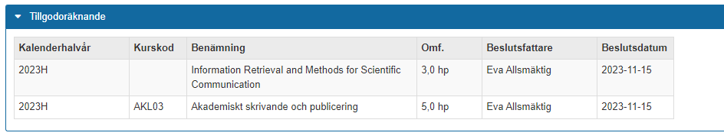
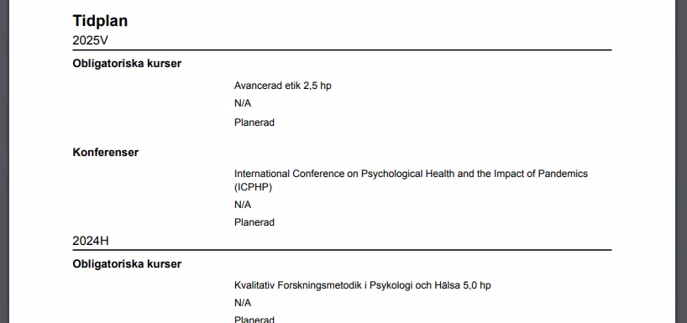
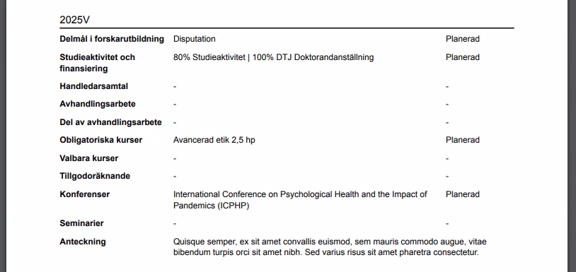
Andra förbättringar
Individuell studieplan
Tillgodoräknanden med målet "Annan specifikation" visas nu i fliken "Kurser och konferenser".
Diarienummer visas i PDF.
Tidplan har en förbättrad layout i PDF.

Slide 6
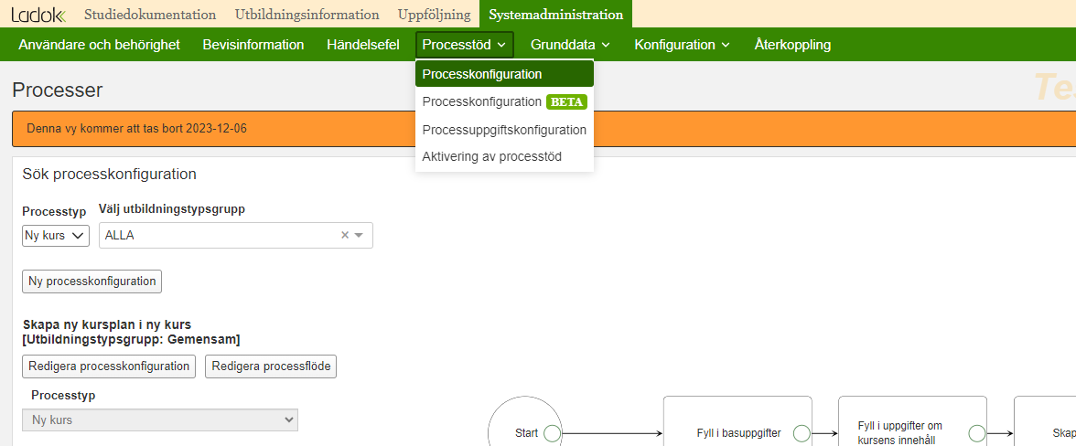
Andra förbättringar
Processtöd
Menyvalet "Process" har bytt namn till "Processkonfiguration". Menyvalet kommer i nästa version att tas bort och ersättas med det menyval som idag är märkt med BETA.

Slide 7
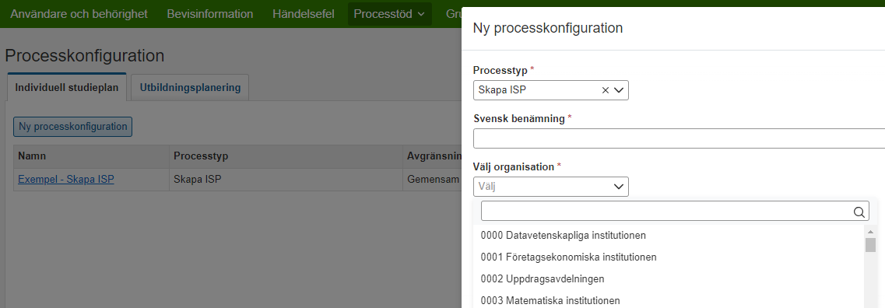
Andra förbättringar
Processtöd
Menyvalet "Process" har bytt namn till "Processkonfiguration". Menyvalet kommer i nästa version att tas bort och ersättas med det menyval som idag är märkt med BETA.
Rullista för organisation har kompletterats med organisationskod.

Slide 8
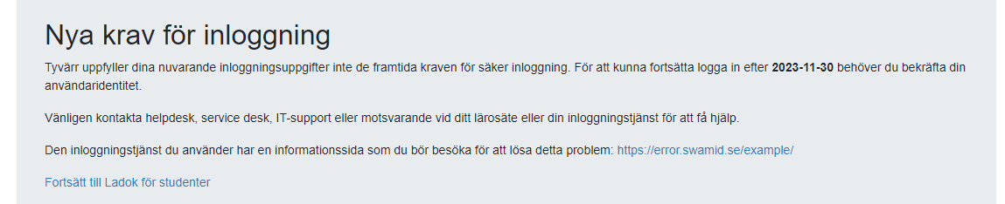
Andra förbättringar
Ladok för studenter: Länktext för att fortsätta till Ladok för studenter efter varning om saknad AL2-nivå förbättrad.

Slide 9
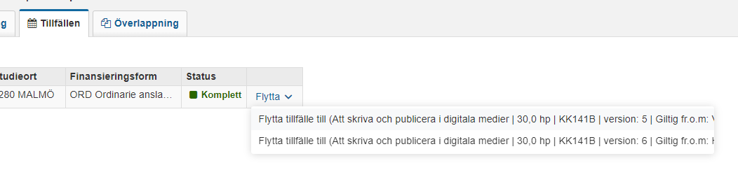
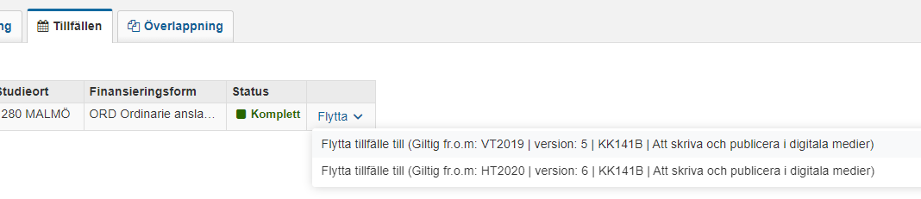
Viktiga rättningar
Utbildningsinformation: Ordningen på attributen som visas i samband med att ett utbildningstillfälle ska flyttas är ändrad på så sätt att fr.o.m.-datum alltid ska synas.

Slide 10
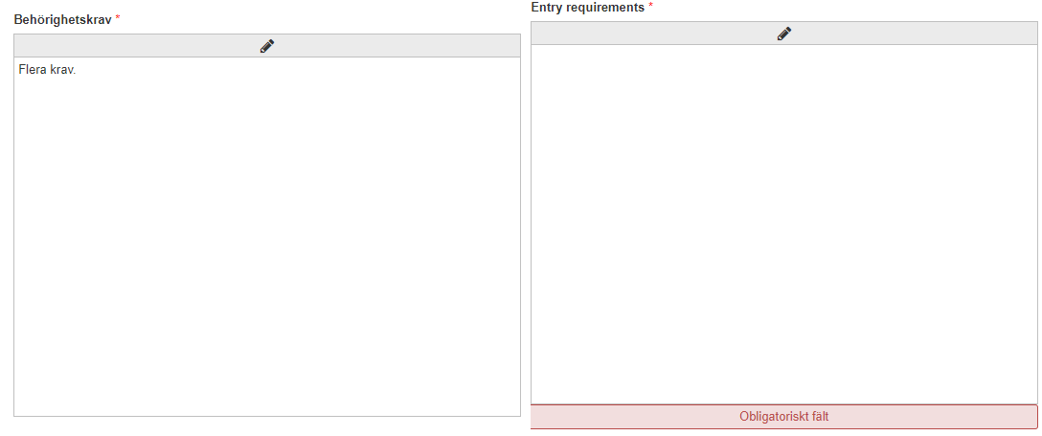
Viktiga rättningar
Utbildningsinformation: Ordningen på attributen som visas i samband med att ett utbildningstillfälle ska flyttas är ändrad på så sätt att fr.o.m.-datum alltid ska synas.
Utbildningsinformation: Nu krävs inte längre att engelska värden läggs in för attribut med flerspråksstöd.
Andra meriter och Andra resultat: Nu går det återigen att ta bort examinationsdatum vid rättning.
Aktivitetstillfälle: Sökning på datum fungerar nu korrekt.
Utdata studieavgiftsbetalning: Adresslista skapas nu för hela utsökningsresultatet.

Slide 11
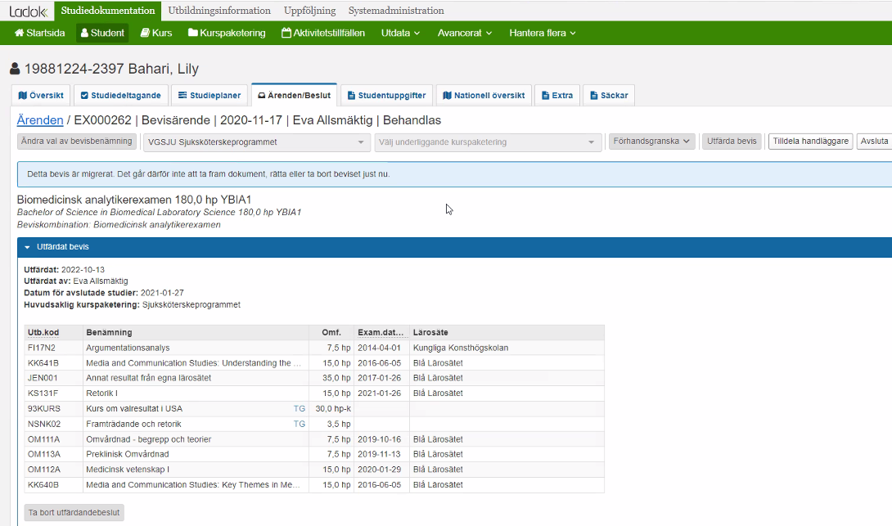
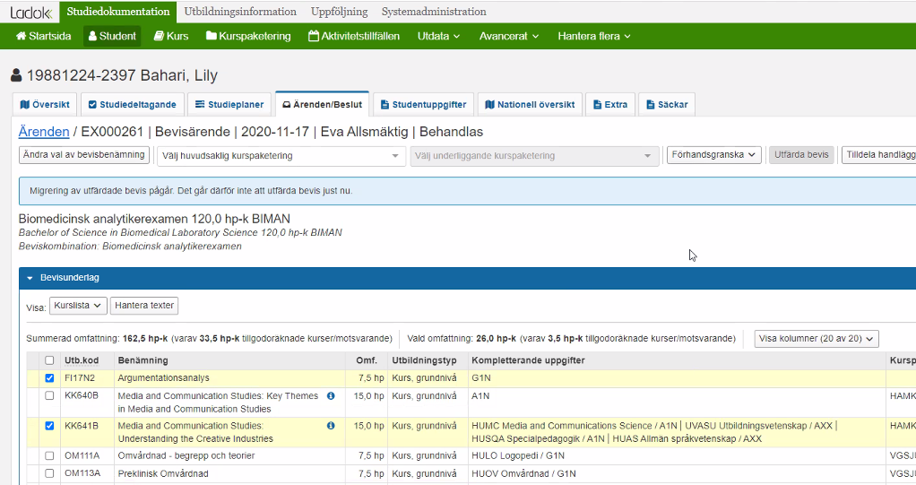
Migrering av bevis i version 2.31
Produktionsmiljön
Migrering startar fr.o.m. 22 november
  Görs för ett lärosäte i taget
  Tar några timmar
  Går inte att utfärda nya bevis medan migreringen körs
När migreringen är klar
  Migrerade bevis går inte att justera/ändra/ta bort eller ta fram nya bevisdokument för
  Nya bevis kan utfärdas. Dessa går att justera/ändra/ta bort och ta fram nya bevisdokument för
Mejl till lokala kontaktpersoner 15/11

Slide 12
Migrering av bevis i version 2.31
Produktionsmiljön
Migrering startar fr.o.m. 22 november
  Görs för ett lärosäte i taget
  Tar några timmar
  Går inte att utfärda nya bevis medan migreringen körs
När migreringen är klar
  Migrerade bevis går inte att justera/ändra/ta bort eller ta fram nya bevisdokument för
  Nya bevis kan utfärdas. Dessa går att justera/ändra/ta bort och ta fram nya bevisdokument för
Testmiljön
Migrering startar 20 november
  Tar ca 4 dagar
  Mejl till lokala kontaktpersoner när den är klar
  Går inte att testa nya funktionaliteten för att rätta/ändra medan migreringen körs
När migreringen är klar
  Kan testa nya funktionaliteten för att rätta/ändra bevis
Mejl till lokala kontaktpersoner 2/11
Mejl till lokala kontaktpersoner 15/11

Slide 13
DEMO

Slide 14
Utbildningsplanering - Signalering
Ny regel för kontroll om värde saknas på attribut

